Slide 1
PESMICA
ZAJČEK DOLGOUŠČEK

Slide 3
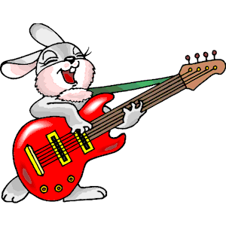

Slide 4
